Slide 1
雲端 專案管理
Project Management
光寶科技-車用電子 韌體工程師
陳易瑋

Slide 2
上午與下午
1.上午 介紹GIT
2.下午 實練GIT
3.最後 Q&A

Slide 3
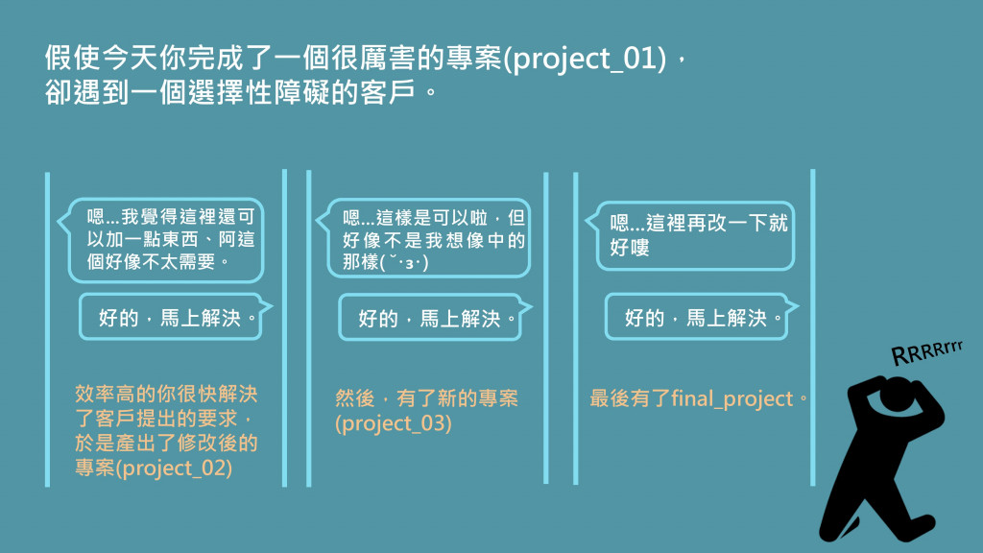
何謂 專案管理?
1.保存資料
2.資料取得
3.專案項目合併
4.企業保密性

Slide 4
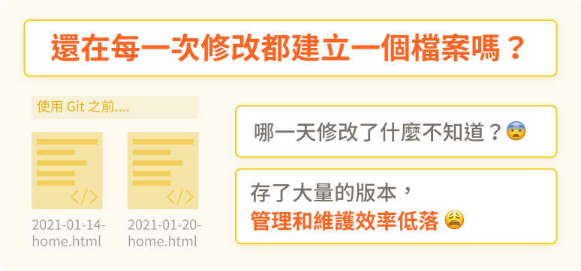
為何要使用GIT??

Slide 5
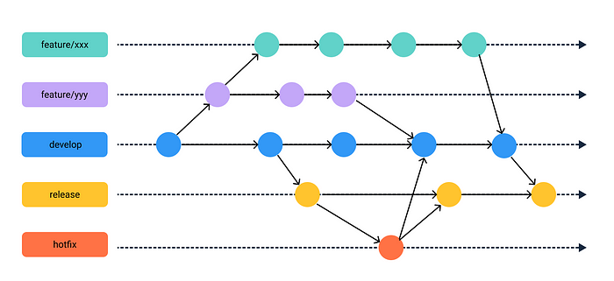
團隊合作

Slide 6
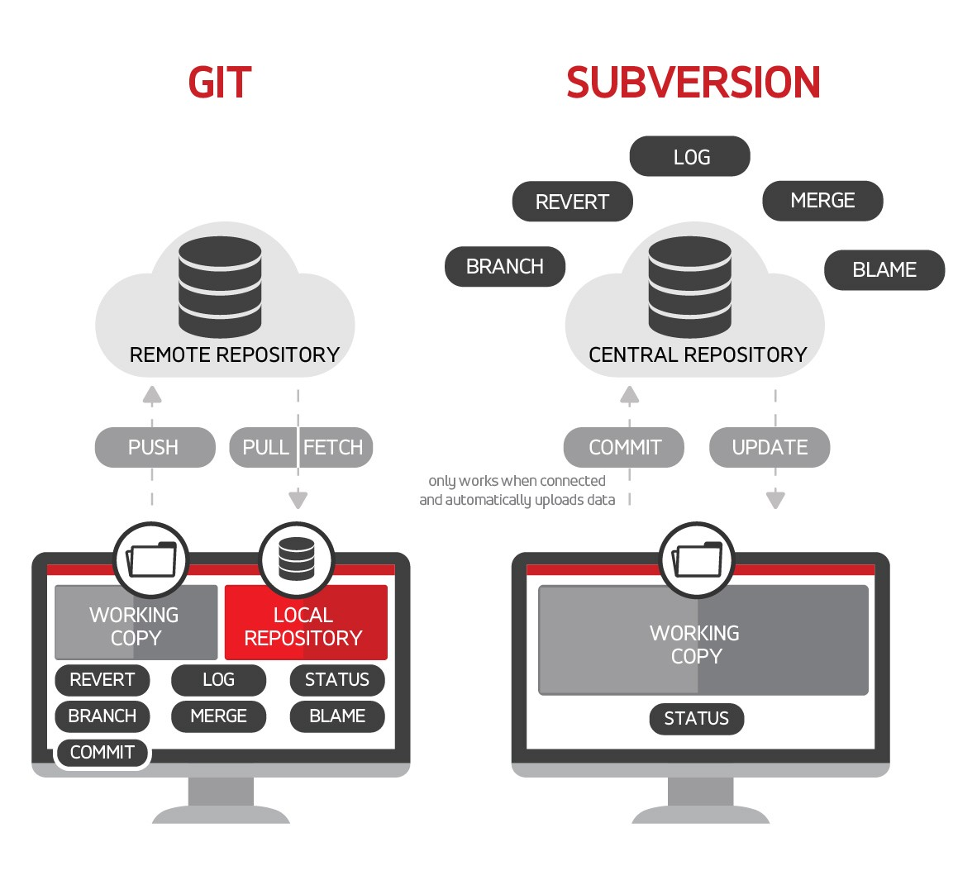
雲端種類
GIT
SVN

Slide 7
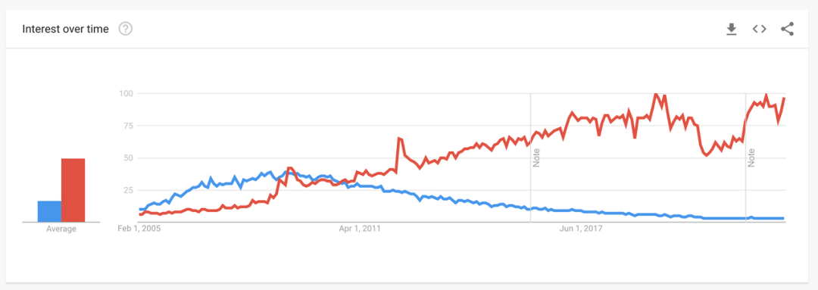
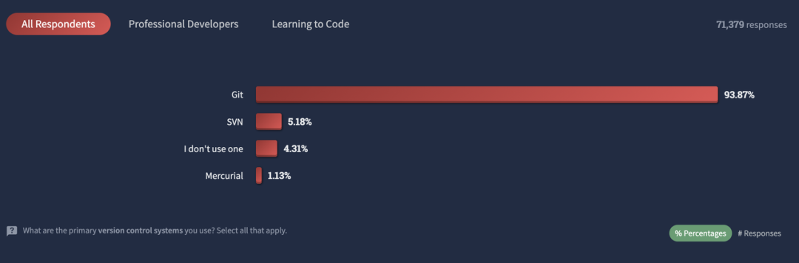
雲端管理之爭

Slide 8



GIT 網站

Slide 9
介紹github網站
https://www.youtube.com/watch?v=l0X8hoUBkA0

Slide 10
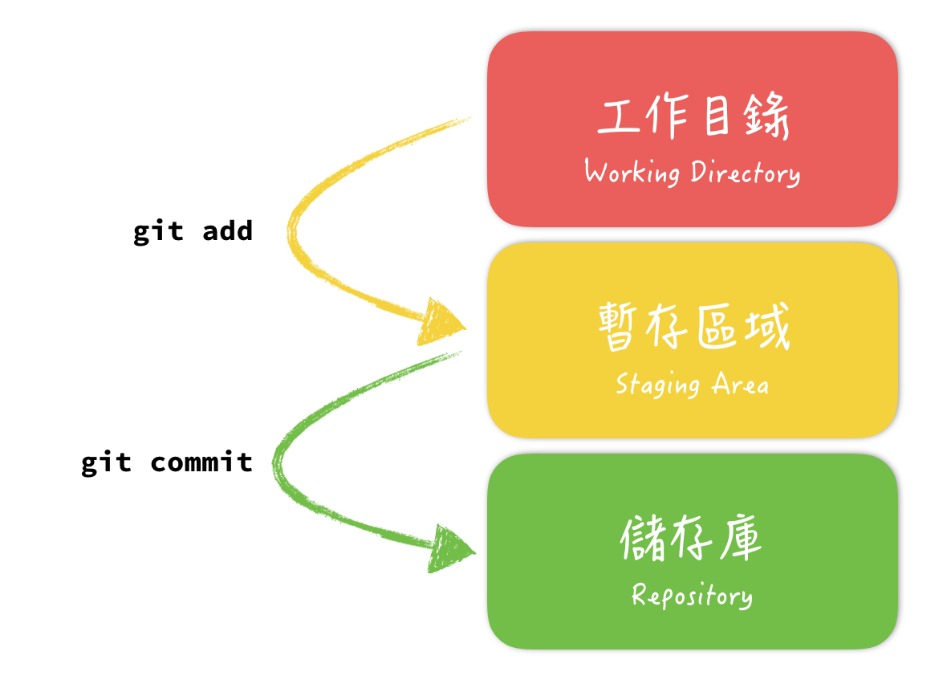
GIT基本 上傳

Slide 11
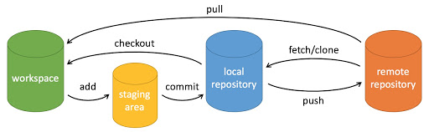
GIT 命令

Slide 12
GIThub 網站基本演示
https://github.com/
1.Create file
2.Edit
3.Delete
4.Push
5.Merge
基本演練

Slide 13
GIThub 網站特殊fork功能
1.假設團隊有 A B C …
2.如果A版本 跟 B版本 有衝突
3.另外延伸D 版本

Slide 14
GIT tools
Tortoisegit小烏龜 https://tortoisegit.org/
Fokr 叉子 https://git-fork.com/
GUI GIT https://git-scm.com/downloads/guis

Slide 15
GIT Fork演示方式
1.安裝軟體
2.新增key
3.上傳,下載,修改

Slide 16
Q & A
1.職場工作經驗
2.畢業後選擇工作路線
3.繼續升學
Q&A 時間
光寶科技-車用電子 韌體工程師
陳易瑋

